Slide 1
JavaScript 基础第一天
基础语法

Slide 2
理解变量是存储数据的“容器”
理解什么是数据并知道数据的分类
知道 JavaScript 数据类型转换的特征

Slide 3
JavaScript介绍
变量
常量
数据类型
类型转换
实战案例

Slide 4
JavaScript 介绍
01
JavaScript 是什么
JavaScript 书写位置
JavaScript 的注释
JavaScript的结束符
输入和输出语法
字面量

Slide 5
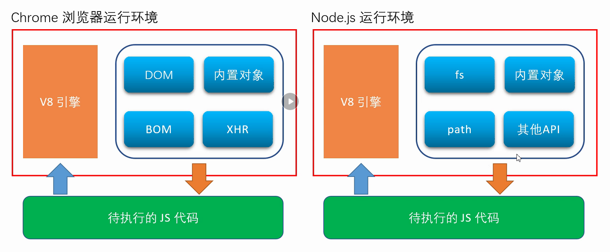
1.1 JavaScript 是什么
1. JavaScript （是什么？）
是一种运行在客户端（浏览器）的编程语言，实现人机交互效果。
2. 作用（做什么？）
网页特效 (监听用户的一些行为让网页作出对应的反馈)
表单验证 (针对表单数据的合法性进行判断)
数据交互 (获取后台的数据, 渲染到前端)
服务端编程 (node.js)

Slide 6
1.1 JavaScript 是什么
3. JavaScript的组成（有什么？）
ECMAScript:
规定了js基础语法核心知识。
比如：变量、分支语句、循环语句、对象等等
Web APIs :
DOM 操作文档，比如对页面元素进行移动、大小、添加删除等操作
BOM 操作浏览器，比如页面弹窗，检测窗口宽度、存储数据到浏览器等等
权威网站： MDN
JavaScript权威网站： https://developer.mozilla.org/zh-CN/docs/Web/JavaScript
JavaScript
ECMAScript
Web APIs
JavaScript语言基础
DOM
BOM
页面文档对象模型
浏览器对象模型

Slide 7
JavaScript是什么？
JavaScript 是一种运行在客户端（浏览器）的编程语言
JavaScript组成是什么？
ECMAScript( 基础语法 )、web APIs （DOM、BOM）

Slide 8
体验-JavaScript
点击切换按钮的案例-体验HTML+CSS+JS 实现交互效果

Slide 9
JavaScript 介绍
01
JavaScript 是什么
JavaScript 书写位置
JavaScript 的注释
JavaScript的结束符
输入和输出语法
字面量

Slide 10
1.2 JavaScript 书写位置
目标：知道如何向页面添加 JavaScript
CSS 位置
行内样式表
内部样式表
外部样式表
行内 JavaScript
内部 JavaScript
外部 JavaScript
JavaScript

Slide 11
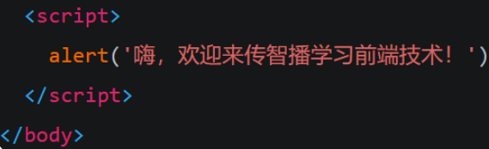
1.2 JavaScript 书写位置
1. 内部 JavaScript
直接写在html文件里，用script标签包住
规范：script标签写在</body>上面
拓展： alert(‘你好，js’) 页面弹出警告对话框
注意事项
我们将 <script> 放在HTML文件的底部附近的原因是浏览器会按照代码在文件中的顺序加载 HTML。
如果先加载的 JavaScript 期望修改其下方的 HTML，那么它可能由于 HTML 尚未被加载而失效。
因此，将 JavaScript 代码放在 HTML页面的底部附近通常是最好的策略。

Slide 12
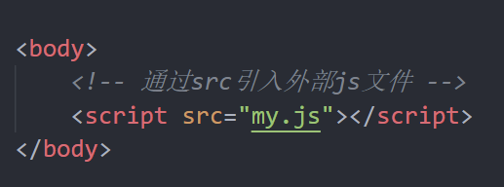
1.2 JavaScript 书写位置
2. 外部 JavaScript
代码写在以.js结尾的文件里
语法：通过script标签，引入到html页面中。
注意事项
1. script标签中间无需写代码，否则会被忽略！
2. 外部JavaScript会使代码更加有序，更易于复用，且没有了脚本的混合，HTML 也会更加易读，因此这是个好的习惯。

Slide 13
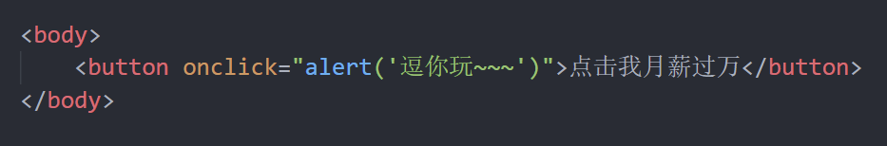
1.2 JavaScript 书写位置
3. 内联 JavaScript
代码写在标签内部
语法：
注意： 此处作为了解即可，但是后面vue框架会用这种模式

Slide 14
JavaScript三种书写位置？
内部
外部
行内
注意事项：
书写的位置尽量写到文档末尾 </body> 前面
外部 js 标签中间不要写代码，否则会被忽略

Slide 15
页面弹框课堂练习
需求：请用外部和内部两种 JavaScript 书写方式，页面弹出： 努力，奋斗
时间：5分钟
举例说明
页面弹窗： alert(‘xxxx’)

Slide 16
JavaScript 介绍
01
JavaScript 是什么
JavaScript 书写位置
JavaScript 的注释
JavaScript的结束符
输入和输出语法
字面量

Slide 17
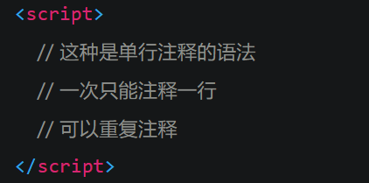
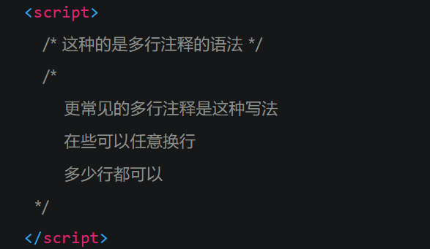
1.3 JavaScript 注释
目标：会使用两种JavaScript注释方法
单行注释
符号：//
作用：//右边这一行的代码会被忽略
快捷键：ctrl + /
块注释
符号：/* */
作用：在/* 和 */ 之间的所有内容都会被忽略
快捷键：shift + alt + A

Slide 18
JavaScript 介绍
01
JavaScript 是什么
JavaScript 书写位置
JavaScript 的注释
JavaScript的结束符
输入和输出语法
字面量

Slide 19
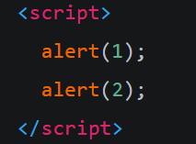
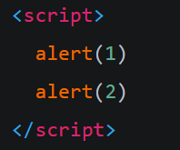
1.4 JavaScript 结束符
目标：了解JavaScript结束符
结束符
作用： 使用英文的 ; 代表语句结束
实际情况： 实际开发中，可写可不写, 浏览器(JavaScript 引擎) 可以自动推断语句的结束位置
现状： 在实际开发中，越来越多的人主张，书写 JavaScript 代码时省略结束符
约定：为了风格统一，结束符要么每句都写，要么每句都不写（按照团队要求.）

Slide 20
小结
JavaScript 注释有那两种方式？
单行注释 //
多行注释 /* */
JavaScript 结束符注意点
结束符是？
分号 ；
结束符可以省略吗？
Yes
但为了风格统一，结束符要么每句都写，要么每句都不写

Slide 21
JavaScript 介绍
01
JavaScript 是什么
JavaScript 书写位置
JavaScript 的注释
JavaScript的结束符
输入和输出语法
字面量

Slide 22

1.5 JavaScript 输入输出语法
目标：能写出常见 JavaScript 输入输出语法
什么是语法：
人和计算机打交道的规则约定
我们要按照这个规则去写
比如： 你吃了吗？
我们程序员需要操控计算机，需要计算机能看懂

Slide 23


1.5 JavaScript 输入输出语法
目标：能写出常见 JavaScript 输入输出语法
输出和输入也可理解为人和计算机的交互，用户通过键盘、鼠标等向计算机输入信息，计算机处理后再展示结果给用户，这便是一次输入和输出的过程。
输出语法：
语法1：
作用：向body内输出内容
注意：如果输出的内容写的是标签，也会被解析成网页元素
语法2：
作用：页面弹出警告对话框
语法3：
作用：控制台输出语法，程序员调试使用

Slide 24

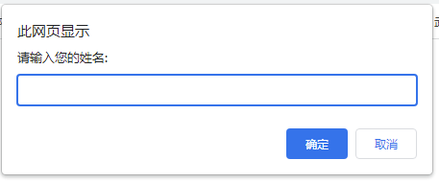
1.5 JavaScript 输入输出语法
2. 输入语法：
语法：
作用：显示一个对话框，对话框中包含一条文字信息，用来提示用户输入文字
展示：

Slide 25
输入和输入练习
需求：时间：5分钟
浏览器中弹出对话框： 你好 JS~
页面中打印输出： JavaScript 我来了!
页面控制台输出： 它~会魔法吧~

Slide 26
1.5 JavaScript 输入输出语法
JavaScript 代码执行顺序：
按HTML文档流顺序执行JavaScript代码
alert() 和 prompt() 它们会跳过页面渲染先被执行（目前作为了解，后期讲解详细执行过程）

Slide 27
JavaScript 介绍
01
JavaScript 是什么
JavaScript 书写位置
JavaScript 的注释
JavaScript的结束符
输入和输出语法
字面量

Slide 28
1.6 字面量
目标：能说出什么是字面量
在计算机科学中，字面量（literal）是在计算机中描述 事/物
比如：
我们工资是： 1000 此时 1000 就是 数字字面量
'黑马程序员' 字符串字面量
还有接下来我们学的 [] 数组字面量 {} 对象字面量 等等

Slide 29
1. JavaScript是什么？
JavaScript是一门编程语言，可以实现很多的网页交互效果。
2. JavaScript 书写位置?
内部 JavaScript
内部 JavaScript – 写到 </body> 标签上方
外部 JavaScript - 但是 <script> 标签不要写内容，否则会被忽略
3. JavaScript 的注释？
单行注释 //
多行注释 /* */
4. JavaScript 的结束符？
分号； 可以加也可以不加，可以按照团队约定
5. JavaScript 输入输出语句？
输入： prompt()
输出： alert() document.write() console.log()

Slide 30
JavaScript介绍
变量
常量
数据类型
类型转换
实战案例

Slide 31
变量
02
变量是什么
变量基本使用☆
变量的本质
变量命名规则与规范

Slide 32
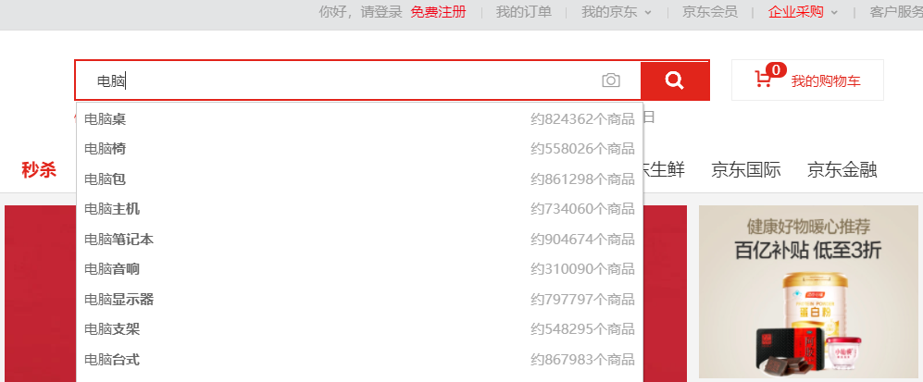
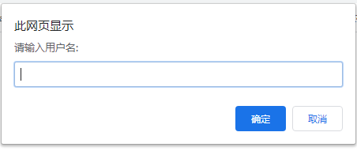
2.1 变量是什么？
问题1：用户输入的数据我们如何存储起来？
答案1：变量

Slide 33
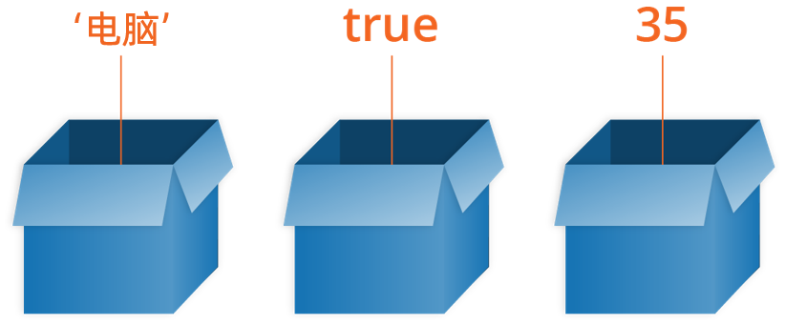
2.1 变量是什么？
目标：理解变量是计算机存储数据的“容器”
变量：
白话：变量就是一个装东西的盒子。
通俗：变量是计算机中用来存储数据的“容器”，它可以让计算机变得有记忆。
注意：变量不是数据本身，它们仅仅是一个用于存储数值的容器。可以理解为是一个个用来装东西的纸箱子。
数据

Slide 34
变量是怎么理解？
计算机中用来存储数据的“容器”，简单理解是一个个的盒子。
变量有什么作用呢？
用来存放数据的。注意变量指的是容器而不是数据。
你还能想到那些生活中的变量？
HTML标签
教室
宿舍
…

Slide 35
变量
02
变量是什么
变量基本使用☆
变量的本质
变量命名规则与规范

Slide 36
2.2 变量的基本使用
目标：能够声明一个变量并完成赋值操作
变量的声明
变量的赋值

Slide 37


2.2 变量的基本使用
1. 声明变量：
要想使用变量，首先需要创建变量（也称为声明变量或者定义变量）
语法：
声明变量有两部分构成：声明关键字、变量名（标识）
let 即关键字 (let: 允许、许可、让、要)，所谓关键字是系统提供的专门用来声明（定义）变量的词语
举例：
我们声明了一个age变量
age 即变量的名称，也叫标识符

Slide 38
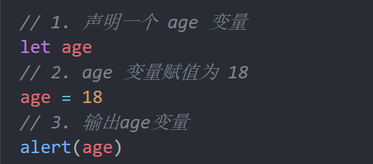
2.2 变量的基本使用
2. 变量赋值：
定义了一个变量后，你就能够初始化它（赋值）。在变量名之后跟上一个“=”，然后是数值。
注意：是通过变量名来获得变量里面的数据
变量
字面量

Slide 39
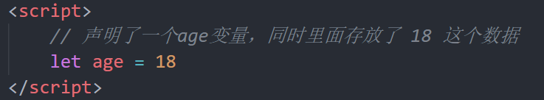
2.2 变量的基本使用
2. 变量赋值：
简单点，也可以声明变量的时候直接完成赋值操作,这种操作也称为 变量初始化。

Slide 40
变量用什么关键字来声明？
let
变量通过什么符号来赋值？
= 这个符号我们也称为 赋值运算符
开发中我们经常声明的同时可以直接赋值？

Slide 41
课堂变量练习
需求：
1. 声明一个变量，用于存放用户购买的商品 数量 ( num ) 为 20 件
2. 声明一个变量，用于存放用户的 姓名 ( uname ) 为 ’张三’
3. 依次控制台打印输出两个变量

Slide 42
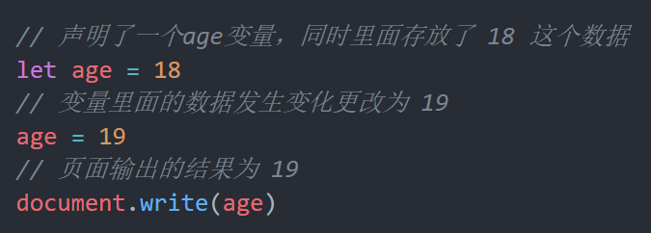
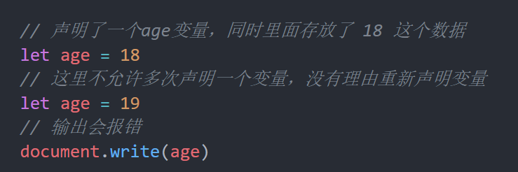

2.2 变量的基本使用
目标：掌握变量的更新以及了解同时声明多个变量的写法
3. 更新变量：
变量赋值后，还可以通过简单地给它一个不同的值来更新它。
注意： let 不允许多次声明一个变量。

Slide 43

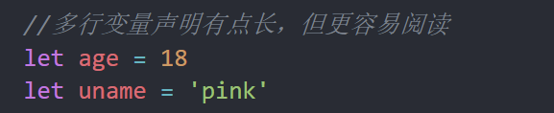
2.2 变量的基本使用
4. 声明多个变量：
变量赋值后，还可以通过简单地给它一个不同的值来更新它。
语法：多个变量中间用逗号隔开。
说明：看上去代码长度更短，但并不推荐这样。为了更好的可读性，请一行只声明一个变量。

Slide 44
变量赋值之后如何更新新值？
直接给它一个不同的值来更新它
我们提倡同时声明多个不同的变量吗？
不提倡， 可读性不好

Slide 45
1. 变量案例-弹出姓名
需求： 浏览器中弹出对话框： 请输入姓名， 页面中输出：刚才输入的姓名
分析：
①：输入：用户输入框：
②：内部处理：保存数据
③：输出： 页面打印
prompt()
document.write()

Slide 46
2.变量案例- 交换变量的值
需求：
有2个变量： num1 里面放的是 10， num2 里面放的是20
最后变为 num1 里面放的是 20 ， num2 里面放的是 10
目的：
练习变量的使用
为了后面冒泡排序做准备

Slide 47
2.变量案例- 交换变量的值
分析：
1.核心思路：使用一个 临时变量 用来做中间存储
步骤：
1. 声明一个临时变量 temp
2. 把num1的值赋值给 temp
3. 把num2的值赋值给num1
num1
num2
10
20
临时变量

Slide 48
2.变量案例- 交换变量的值
分析：
1.核心思路：使用一个 临时变量 用来做中间存储
步骤：
1. 声明一个临时变量 temp
2. 把num1的值赋值给 temp
3. 把num2的值赋值给num1
4. 把temp的值给num2
没了~~~~临时变量不用自动销毁
num1
num2
20
10
临时变量

Slide 49
变量
02
变量是什么
变量基本使用☆
变量的本质
变量命名规则与规范

Slide 50


2.3 变量的本质
目标：能够说出变量的本质是什么
内存：计算机中存储数据的地方，相当于一个空间
变量本质：是程序在内存中申请的一块用来存放数据的小空间
18
电脑
内存

Slide 51
变量
02
变量是什么
变量基本使用☆
变量的本质
变量命名规则与规范

Slide 52
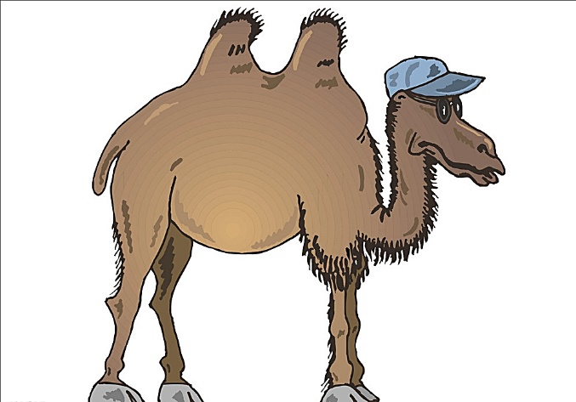
2.4 变量命名规则与规范
目标：能写出符合规范的变量名
规则：必须遵守，不遵守报错 (法律层面)
规范：建议，不遵守不会报错，但不符合业内通识 （道德层面）
1. 规则：
不能用关键字
关键字：有特殊含义的字符，JavaScript 内置的一些英语词汇。例如：let、var、if、for等
只能用下划线、字母、数字、$组成，且数字不能开头
字母严格区分大小写，如 Age 和 age 是不同的变量
2. 规范：
起名要有意义
遵守小驼峰命名法
第一个单词首字母小写，后面每个单词首字母大写。例：userName

Slide 53
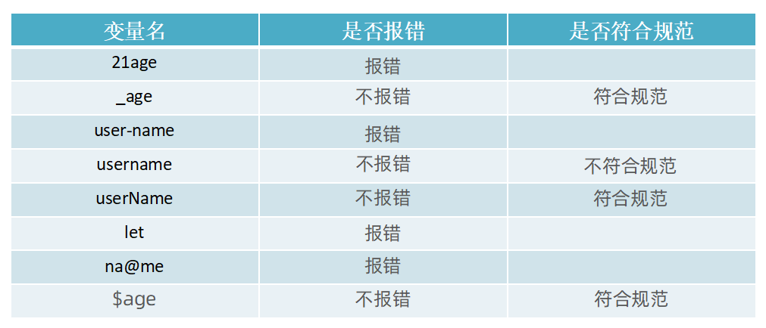
2.4 变量命名规则与规范
以下哪些是合法的变量名？

Slide 54
2.4 变量命名规则与规范
以下哪些是合法的变量名？

Slide 55
变量练习-输出用户信息
需求：让用户输入自己的名字、年龄、性别，再输出到网页
分析：
①：弹出 输入 框（prompt）： 请输入您的姓名 (uname)： 用变量保存起来。
②：弹出输入框（prompt） ： 请输入您的年龄 (age)： 用变量保存起来。
③：弹出输入框（prompt） ： 请输入您的性别(gender)： 用变量保存起来。
④：页面分别 输出 (document.write) 刚才的 3 个变量。

Slide 56


二. 变量拓展-let和var的区别
let 和 var 区别：
在较旧的JavaScript，使用关键字 var 来声明变量 ，而不是 let。
var 现在开发中一般不再使用它，只是我们可能再老版程序中看到它。
let 为了解决 var 的一些问题。
var 声明:
可以先使用 在声明 (不合理)
var 声明过的变量可以重复声明(不合理)
比如变量提升、全局变量、没有块级作用域等等
结论：
var 就是个bug，别迷恋它了，以后声明变量我们统一使用 let

Slide 57
变量一次只能存几个值？
如果我想保存一个班里5个人的姓名怎么办？

Slide 58

二. 变量拓展-数组
数组 (Array) —— 一种将 一组数据存储在单个变量名下 的优雅方式
变量
数组字面量

Slide 59

1.1 数组的基本使用
目标：能够声明数组并且能够获取里面的数据
1. 声明语法
例
数组是按顺序保存，所以每个数据都有自己的编号
计算机中的编号从0开始，所以小明的编号为0，小刚编号为1，以此类推
在数组中，数据的编号也叫索引或下标
数组可以存储任意类型的数据

Slide 60

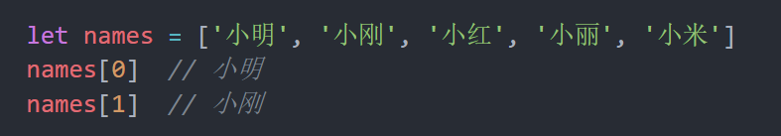
1.1 数组的基本使用
2. 取值语法
例
通过下标取数据
取出来是什么类型的，就根据这种类型特点来访问

Slide 61
数组取值案例
需求：定义一个数组，里面存放星期一、星期二…… 直到星期日（共7天），在控制台输出：星期日

Slide 62
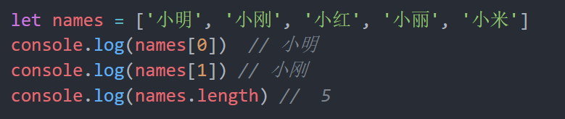
1.1 数组的基本使用
3. 一些术语：
元素：数组中保存的每个数据都叫数组元素
下标：数组中数据的编号
长度：数组中数据的个数，通过数组的length属性获得

Slide 63
1. 使用数组有什么好处？
数组可以保存多个数据
2. 数组字面量用什么表示？
[] 中括号
3. 请说出下面数组中 ‘小米’ 的下标是多少？ 如何取得这个数据？
下标是 4
获取的写法是 names[4]

Slide 64
JavaScript介绍
变量
常量
数据类型
类型转换
实战案例

Slide 65
常量
03

Slide 66
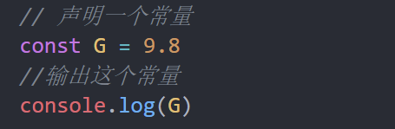
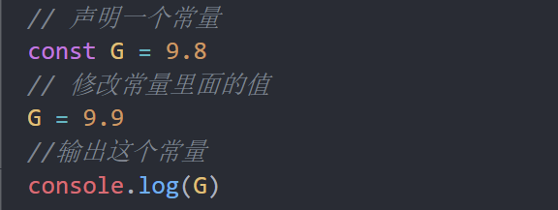
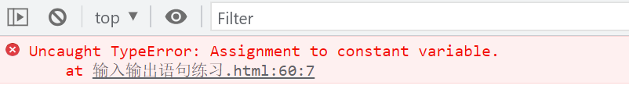
3. 常量的基本使用
概念：使用 const 声明的变量称为“常量”。
使用场景：当某个变量永远不会改变的时候，就可以使用 const 来声明，而不是let。
命名规范：和变量一致
常量使用：
注意： 常量不允许重新赋值,声明的时候必须赋值（初始化）
小技巧：不需要重新赋值的数据使用const

Slide 67
let — 现在实际开发变量声明方式。
var — 以前的声明变量的方式，会有很多问题。
const — 类似于 let ，但是变量的值无法被修改。

Slide 68
JavaScript介绍
变量
常量
数据类型
类型转换
实战案例

Slide 69
数据类型
04
数据类型☆
检测数据类型

Slide 70

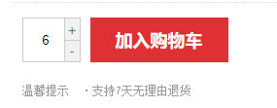
4. 数据类型
目标：能说出JS中基本数据类型有哪些
计算机世界中的万事万物都是数据。
计算机程序可以处理大量的数据，为什么要给数据分类？
1. 更加充分和高效的利用内存
2. 也更加方便程序员的使用数据
比如：

Slide 71
4. 数据类型
JS 数据类型整体分为两大类：
基本数据类型
引用数据类型
基本数据类型
number 数字型
string 字符串型
boolean 布尔型
undefined 未定义型
null 空类型
引用数据类型
object 对象

Slide 72
4. 数据类型
JS 数据类型整体分为两大类：
基本数据类型
引用数据类型
基本数据类型
number 数字型
string 字符串型
boolean 布尔型
undefined 未定义型
null 空类型

Slide 73
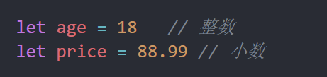
4.1 数据类型 – 数字类型（Number）
即我们数学中学习到的数字，可以是整数、小数、正数、负数。
JavaScript 中的正数、负数、小数等 统一称为 数字类型。
注意事项
JS 是弱数据类型，变量到底属于那种类型，只有赋值之后，我们才能确认
Java是强数据类型 例如 int a = 3 必须是整数

Slide 74
4.1 数据类型 – 数字类型（Number）
数字可以有很多操作，比如，乘法 * 、除法 / 、加法 + 、减法 - 等等，所以经常和算术运算符一起。
数学运算符也叫算术运算符，主要包括加、减、乘、除、取余（求模）。
+：求和
-：求差
*：求积
/：求商
%：取模（取余数）
开发中经常作为某个数字是否被整除

Slide 75
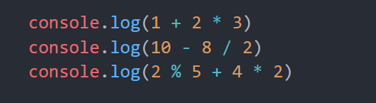
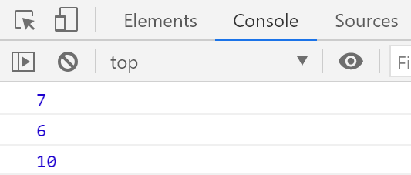
目标：能说出JavaScript算术运算符执行的优先级顺序
同时使用多个运算符编写程序时，会按着某种顺序先后执行，我们称为优先级。
JavaScript中 优先级越高越先被执行，优先级相同时以书从左向右执行。
乘、除、取余优先级相同
加、减优先级相同
乘、除、取余优先级大于加、减
使用 () 可以提升优先级
总结： 先乘除后加减，有括号先算括号里面的~~~
提问：

Slide 76
算术运算符有那几个常见的？
+ - * / %
算术运算符优先级怎么记忆？
先乘除取余，后加减，有小括号先算小括号里面的
取余运算符开发中的使用场景是？
来判断某个数字是否能被整除

Slide 77
计算圆的面积
需求：对话框中输入圆的半径，算出圆的面积并显示到页面
分析：
①：面积的数学公式： π*r²
②：转换为JavaScript写法 ： 变量 * r * r

Slide 78

4.1 数据类型 – 数字类型（Number）
NaN 代表一个计算错误。它是一个不正确的或者一个未定义的数学操作所得到的结果
NaN 是粘性的。任何对 NaN 的操作都会返回 NaN

Slide 79
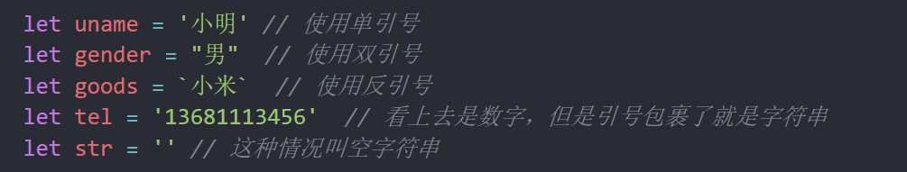
4.1 数据类型 – 字符串类型（string）
通过单引号（ ''） 、双引号（ ""）或反引号( ` ) 包裹的数据都叫字符串，单引号和双引号没有本质上的区别，推荐使用单引号。
注意事项：
1. 无论单引号或是双引号必须成对使用
2. 单引号/双引号可以互相嵌套，但是不以自已嵌套自已（口诀：外双内单，或者外单内双）
3. 必要时可以使用转义符 \，输出单引号或双引号

Slide 80
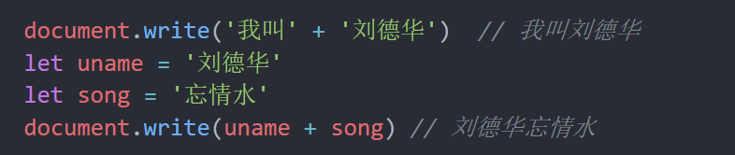
4.1 数据类型 – 字符串类型（string）
字符串拼接：
场景： + 运算符 可以实现字符串的拼接。
口诀：数字相加，字符相连

Slide 81
模板字符串
使用场景
拼接字符串和变量
在没有它之前，要拼接变量比较麻烦
语法
`` (反引号)
在英文输入模式下按键盘的tab键上方那个键（1左边那个键）
内容拼接变量时，用 ${ } 包住变量

Slide 82
1. JavaScript中什么样数据我们知道是字符串类型？
只要用 单引号、双引号、反引号包含起来的就是字符串类型
2. 字符串拼接比较麻烦，我们可以使用什么来解决这个问题？
模板字符串， 可以让我们拼接字符串更简便
3. 模板字符串使用注意事项：
用什么符号包含数据？
反引号
用什么来使用变量？
${变量名}

Slide 83
页面输出用户信息案例
需求：页面弹出对话框，输入名字和年龄，页面显示： 大家好，我叫xxx，今年xx岁了

Slide 84
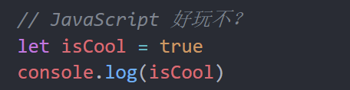
4.1 数据类型 – 布尔类型（boolean）
表示肯定或否定时在计算机中对应的是布尔类型数据。
它有两个固定的值 true 和 false，表示肯定的数据用 true（真），表示否定的数据用 false（假）。

Slide 85
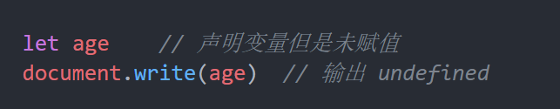
4.1 数据类型 – 未定义类型（undefined）
未定义是比较特殊的类型，只有一个值 undefined。
什么情况出现未定义类型？
只声明变量，不赋值的情况下，变量的默认值为 undefined，一般很少【直接】为某个变量赋值为 undefined。
工作中的使用场景：
我们开发中经常声明一个变量，等待传送过来的数据。
如果我们不知道这个数据是否传递过来，此时我们可以通过检测这个变量是不是undefined，就判断用户是否有数据传递过来。

Slide 86

4.1 数据类型 – null（空类型）
JavaScript 中的 null 仅仅是一个代表“无”、“空”或“值未知”的特殊值
null 和 undefined 区别：
undefined 表示没有赋值
null 表示赋值了，但是内容为空
null 开发中的使用场景：
官方解释：把 null 作为尚未创建的对象
大白话： 将来有个变量里面存放的是一个对象，但是对象还没创建好，可以先给个null

Slide 87
1. 布尔数据类型有几个值？
true 和 false
2. 什么时候出现未定义数据类型？以后开发场景是？
定义变量未给值就是 undefined
如果检测变量是undefined就说明没有值传递过来
3. null 是什么类型？ 开发场景是？
空类型
如果一个变量里面确定存放的是对象，如果还没准备好对象，可以放个null

Slide 88
数据类型
04
数据类型☆
检测数据类型

Slide 89
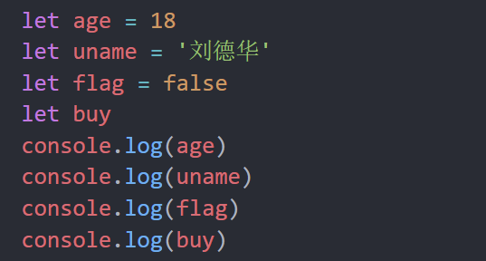
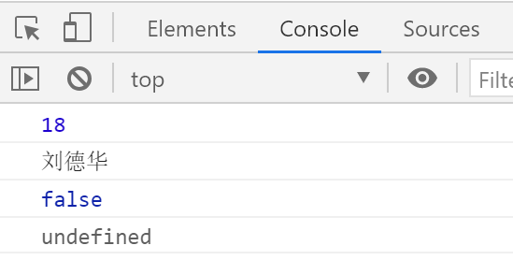
4.2 控制台输出语句和检测数据类型
控制台输出语句：
控制台语句经常用于测试结果来使用。
可以看出数字型和布尔型颜色为蓝色，字符串和undefined颜色为灰色

Slide 90
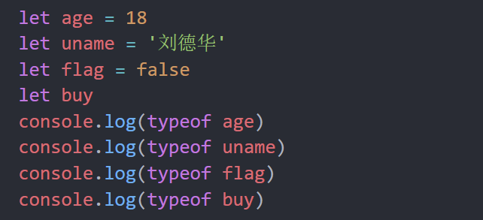
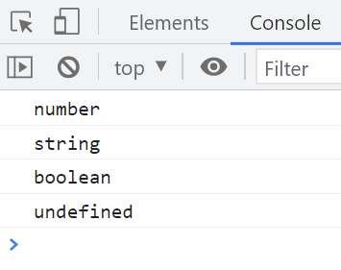
3.2 控制台输出语句和检测数据类型
2. 通过 typeof 关键字检测数据类型
typeof 运算符可以返回被检测的数据类型。它支持两种语法形式：
作为运算符： typeof x （常用的写法）
函数形式： typeof(x)
换言之，有括号和没有括号，得到的结果是一样的，所以我们直接使用运算符的写法。

Slide 91
JavaScript介绍
变量
常量
数据类型
类型转换
实战案例

Slide 92
类型转换
05
为什么要类型转换
隐式转换
显式转换

Slide 93

5.1 为什么需要类型转换
JavaScript是弱数据类型： JavaScript也不知道变量到底属于那种数据类型，只有赋值了才清楚。
坑： 使用表单、prompt 获取过来的数据默认是字符串类型的，此时就不能直接简单的进行加法运算。
此时需要转换变量的数据类型。
通俗来说，就是把一种数据类型的变量转换成我们需要的数据类型。

Slide 94
类型转换
04
为什么要类型转换
隐式转换
显式转换

Slide 95
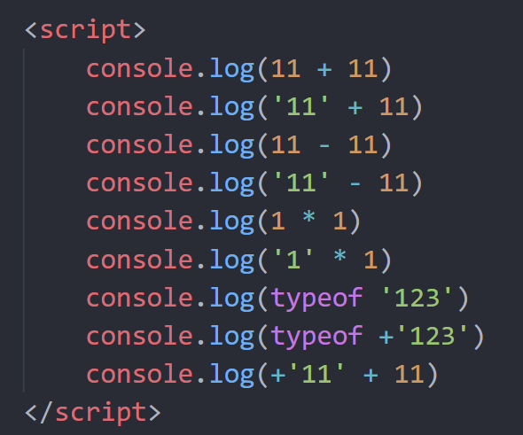
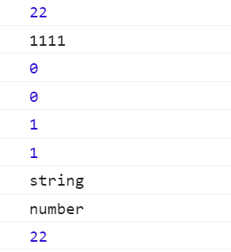
5.2 隐式转换
某些运算符被执行时，系统内部自动将数据类型进行转换，这种转换称为隐式转换。
规则：
+ 号两边只要有一个是字符串，都会把另外一个转成字符串
除了+以外的算术运算符 比如 - * / 等都会把数据转成数字类型
缺点：
转换类型不明确，靠经验才能总结
小技巧：
+号作为正号解析可以转换成数字型
任何数据和字符串相加结果都是字符串

Slide 96
5.2 显式转换
编写程序时过度依靠系统内部的隐式转换是不严禁的，因为隐式转换规律并不清晰，大多是靠经验总结的规律。
为了避免因隐式转换带来的问题，通常根逻辑需要对数据进行显示转换。
概念：
自己写代码告诉系统该转成什么类型
转换为数字型
Number(数据)
转成数字类型
如果字符串内容里有非数字，转换失败时结果为 NaN（Not a Number）即不是一个数字
NaN也是number类型的数据，代表非数字
parseInt(数据)
只保留整数
parseFloat(数据)
可以保留小数

Slide 97
5.2 显式转换
编写程序时过度依靠系统内部的隐式转换是不严禁的，因为隐式转换规律并不清晰，大多是靠经验总结的规律。
为了避免因隐式转换带来的问题，通常根逻辑需要对数据进行显示转换。
概念：
自己写代码告诉系统该转成什么类型
转换为字符型:
String(数据)
变量.toString(进制)

Slide 98
输入2个数，计算两者的和，打印到页面中

Slide 99
1. 类型转换的概念
一种数据类型转成别的类型， JavaScript是弱数据类型，很多情况计算的时候，需要转换数据类型
2. 隐式转换
系统自动做转换
3. 显式转换
自己写代码告诉系统转成什么类型
Number
字符串内容里有非数字得到NaN
String

Slide 100
JavaScript介绍
变量
常量
数据类型
类型转换
实战案例

Slide 101
用户订单信息案例
需求：用户输入商品价格和商品数量，以及收货地址，可以自动打印订单信息
分析：
①：使用Scanner键盘录入一个三位数
②：个位的计算：数值 % 10
123 除以 10（商12，余数为3）
③：十位的计算：数值 / 10 % 10
123 除以 10 （商12，余数为3，整数相除只能得到整数）
12 除以 10 （商1，余数为2）
④：百位的计算：数值 / 10 / 10 % 10
123 / 10 / 10 % 10（123 / 10 得到12，12 / 10 得到1，1 % 10 得到 1）

Slide 102
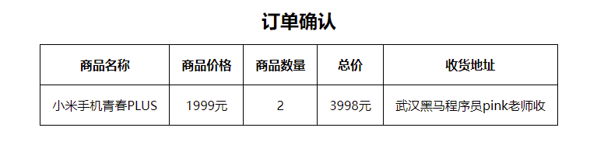
用户订单信息案例
需求：用户输入商品价格和商品数量，以及收货地址，可以自动打印订单信息
分析：
①：需要输入3个数据，所以需要3个变量来存储 price num address
②：需要计算总的价格 total
③：页面打印生成表格，里面填充数据即可
④：记得最好使用模板字符串

Slide 103
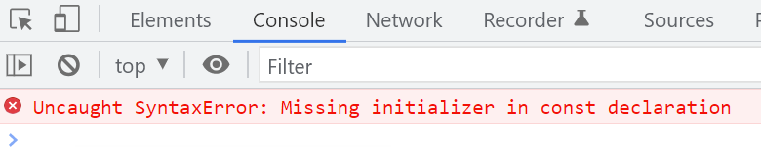
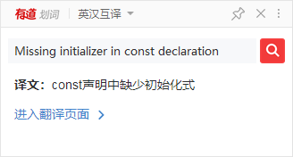
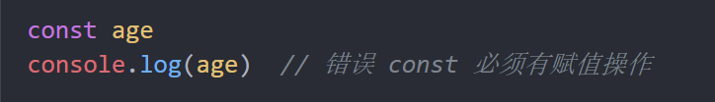
六. 常见错误
下面可能出现的原因是什么？
分析：
const 声明的时候必须要赋值，进行初始化

Slide 104
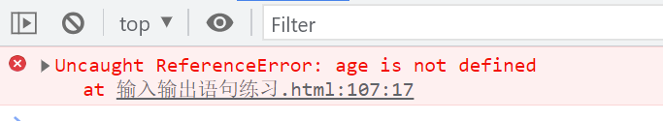

六. 常见错误
下面可能出现的原因是什么？
分析：
提示 age变量没有定义过
很可能 age 变量没有声明和赋值
或者我们输出变量名和声明的变量不一致引起的（简单说写错变量名了）

Slide 105
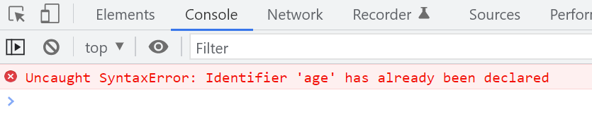
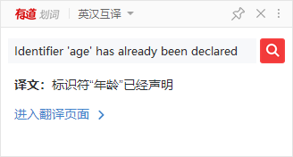
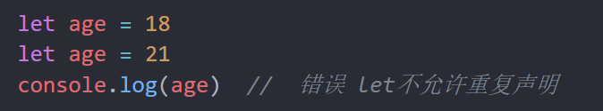
六. 常见错误
下面可能出现的原因是什么？
分析：
提示 “age”已经声明
很大概率是因为重复声明了一个变量。
注意let 或者const 不允许多次声明同一个变量

Slide 106
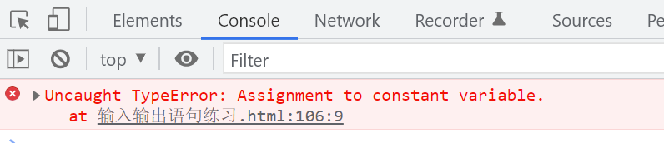
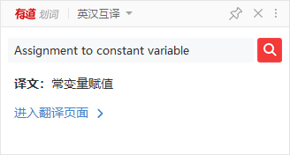
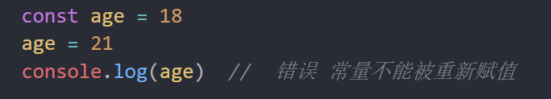
六. 常见错误
下面可能出现的原因是什么？
分析：
常量被重新赋值了
常量不能被重新赋值

Slide 107
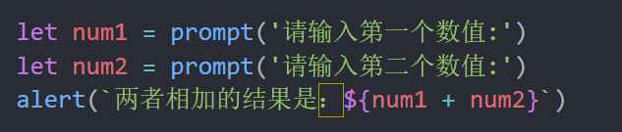

六. 常见错误
下面可能出现什么问题？如何解决？
分析：
因为prompt 获取过来的是字符型，所以会出现字符相加的问题
prompt 如果出现相加 记得要转为数字型，可以 利用 + 最简单

Slide 108


七. 今日复习路线
晚自习回来每个同学先必须xmind梳理今日知识点 (md 笔记也行)
梳理完毕再次写2遍今日综合案例（订单信息案例案例） 记得先写伪代码思路，然后里面填写代码。
晚上8点是做测试题（测试时间最多30分钟） 注意，必须每个同学都完全做对。保证18个题都做对。
做完考题的同学开始：独立书写今日作业
手机扫码： 电脑端： https://ks.wjx.top/vj/h8kAn6p.aspx

